Slide 1
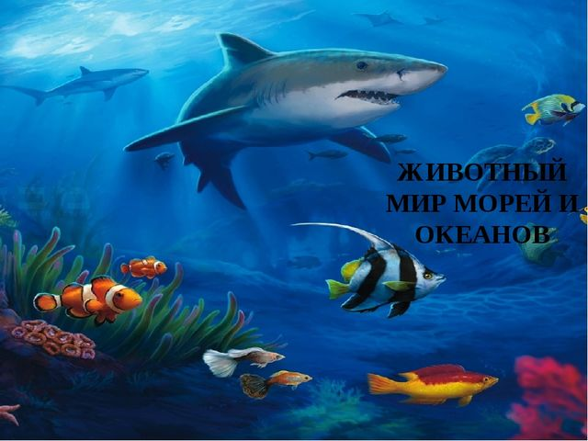
Презентация на тему:
«Морские обитатели»
ученика 1 «Б» класса
Восточно-Сибирского лицея
Егорова Артемия

Slide 2
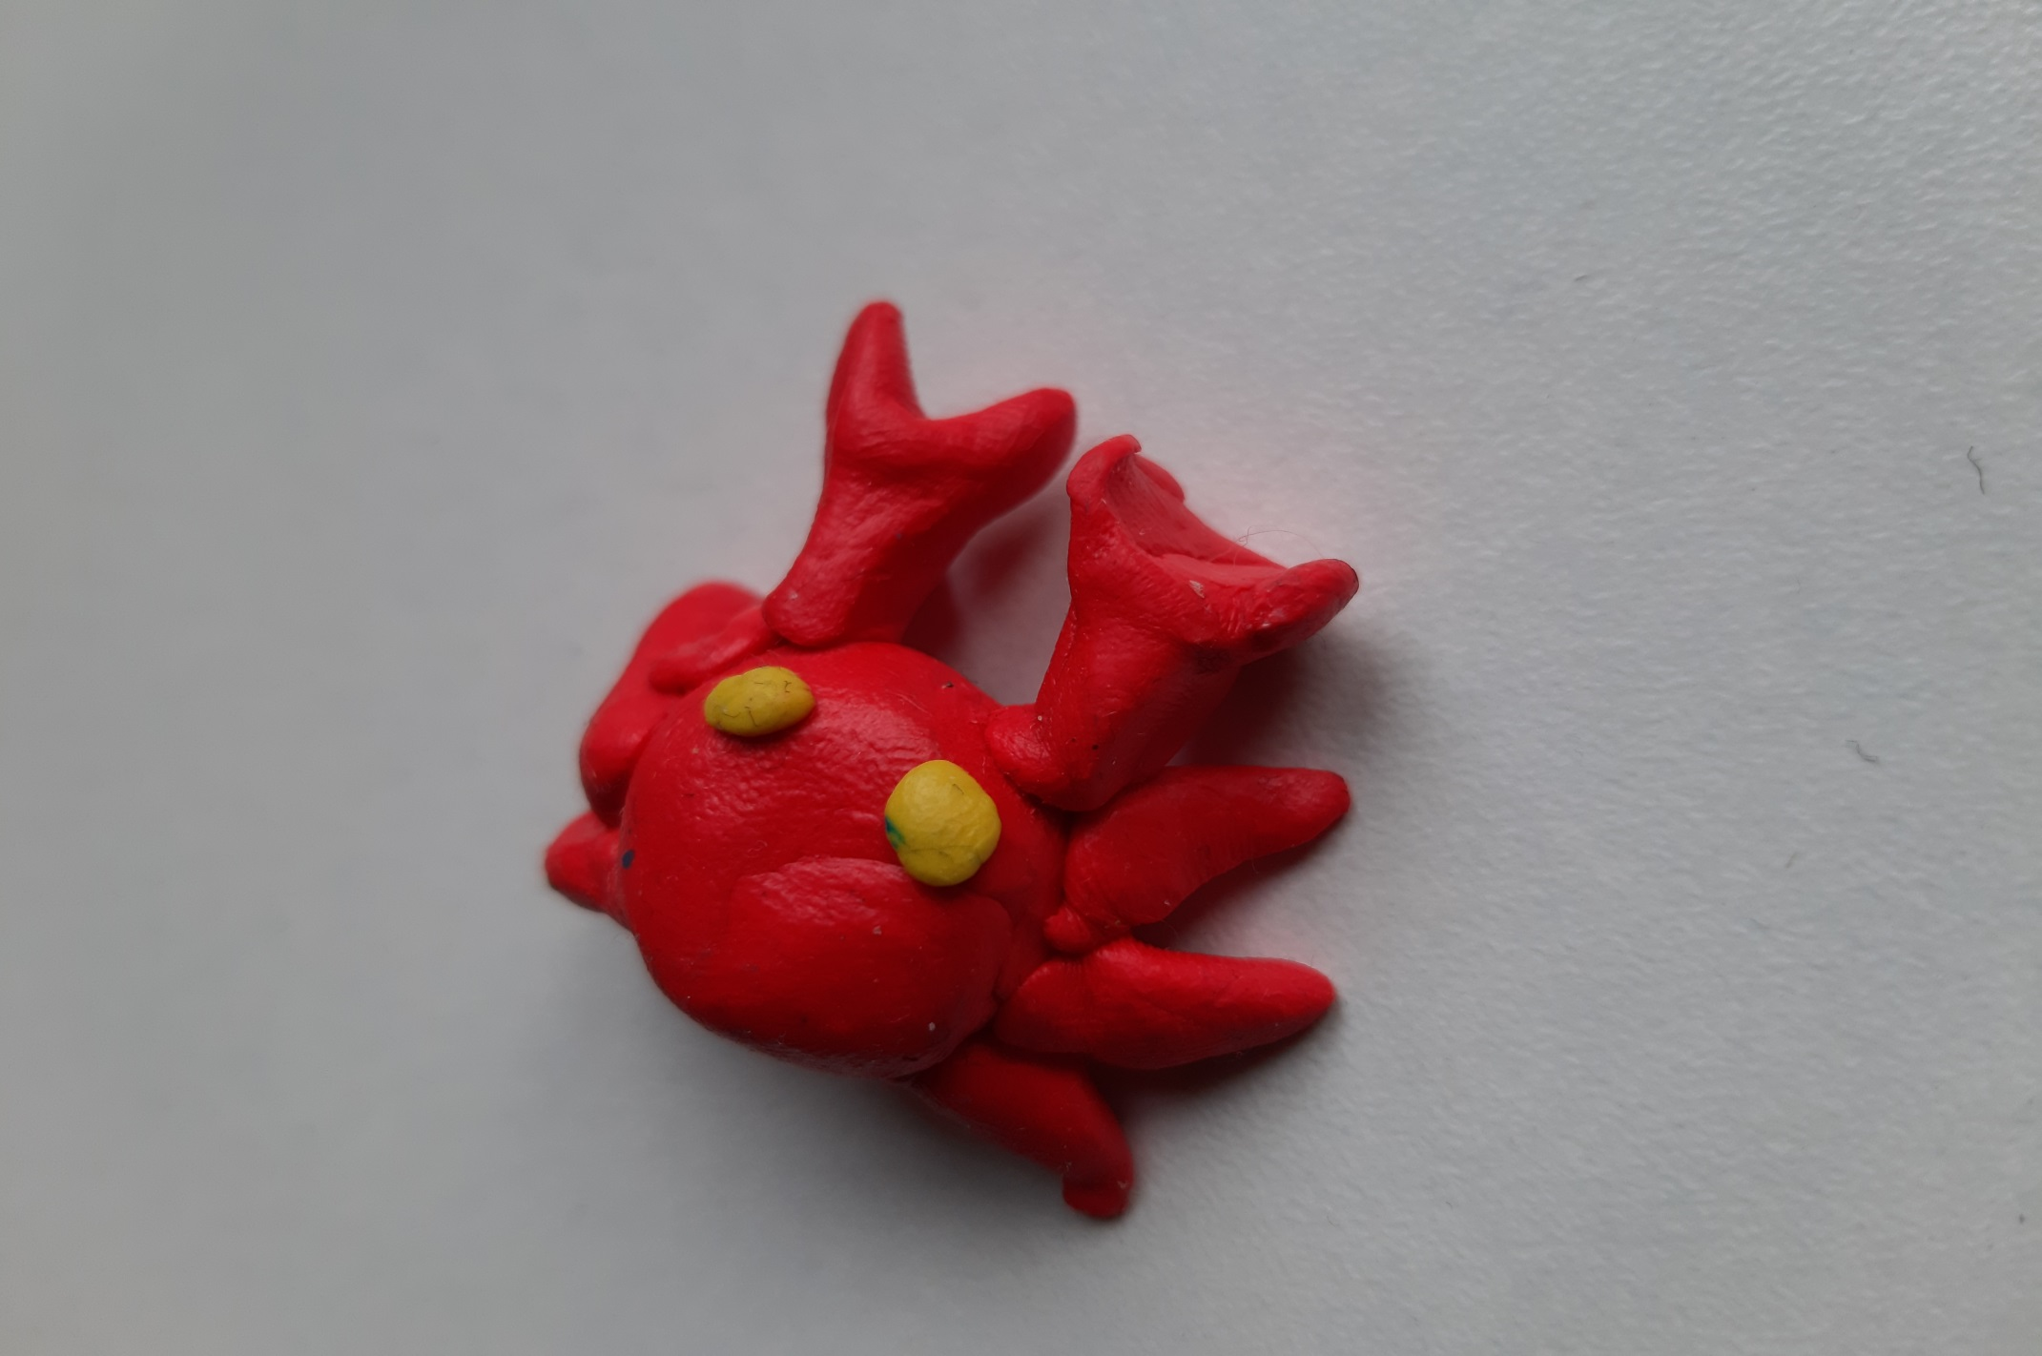
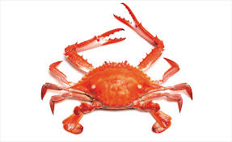
Краб
У краба есть восемь ног, две клешни, панцирь.
Из-за хищников или драки с другой особью краб может лишиться конечности, но вскоре она отрастет заново.
Уплывает от нападения боком, развивая скорость.
Панцирь краба не растет вместе с ним, поэтому животные вынуждены периодически сбрасывать старый панцирь и отращивать новый
Зубы крабов находятся у них в желудке.
Крабы – дворники морского дна. Они поедают гниющие остатки рыб и очищают море

Slide 3
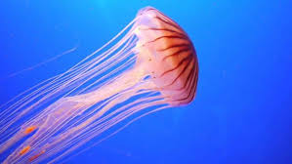
Медуза
Тело медузы примерно на 98% состоит из воды, в форме зонтика с шупальцами, на которых имеются присоски.
У медуз нет мозга, сердца, лёгких — они дышат всей поверхностью тела.
Плавает, всасывая воду и затем выбрасывая её обратно.
Медузы бывают размером с ноготь человека до размеров синего кита.
Бывают разных цветов, а некоторые медузы светятся.

Slide 4
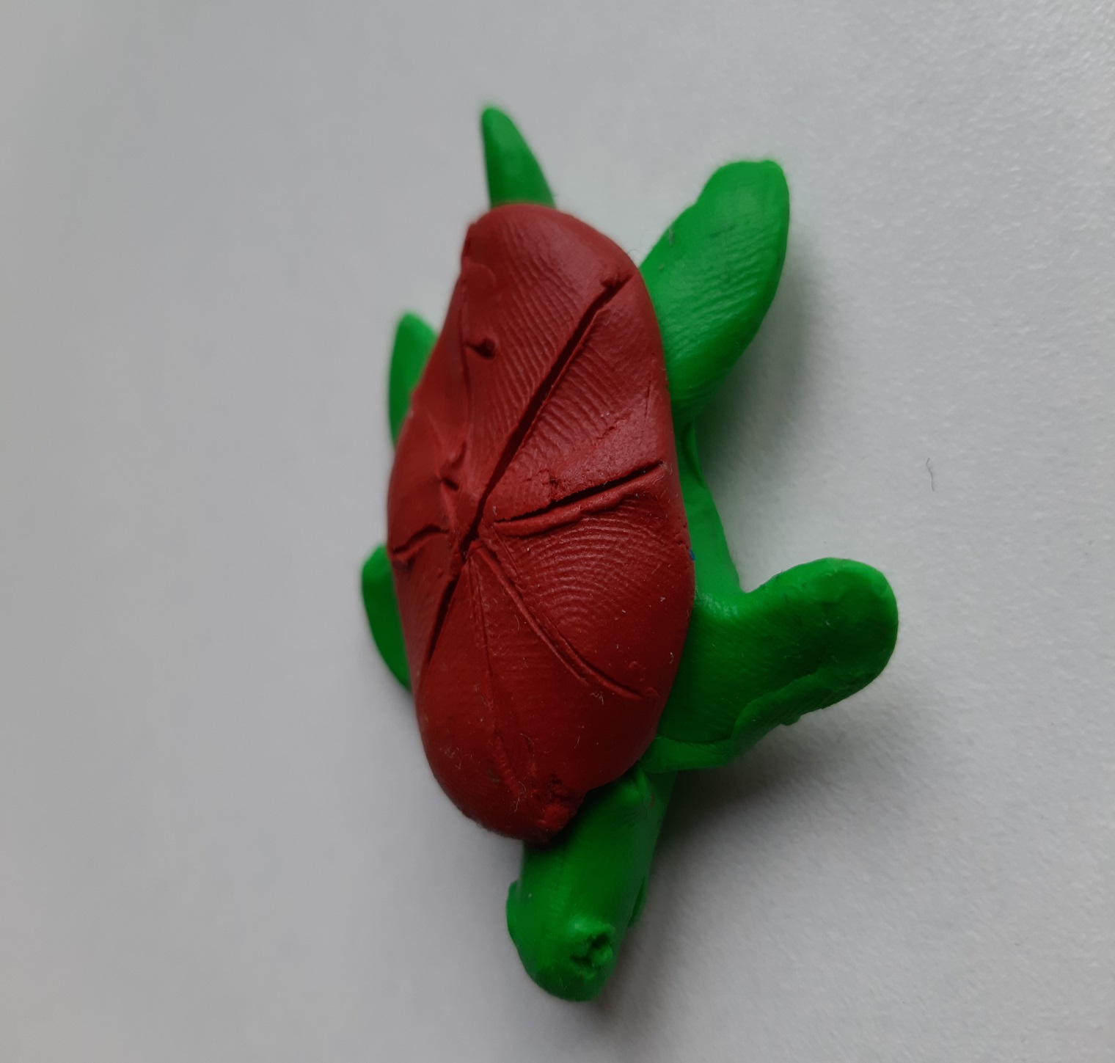
Черепаха
Черепаха – медленное и тихое животное.
Черепаха имеет твердый панцирь, в котором есть отверстия для головы, хвоста и лап. Лапы используют как плавники
Прячет голову в панцирь, чтобы спрятаться от нападения и чтобы спать.
Хвост использует как руль.
Некоторые черепахи живут до 200 лет.

Slide 5
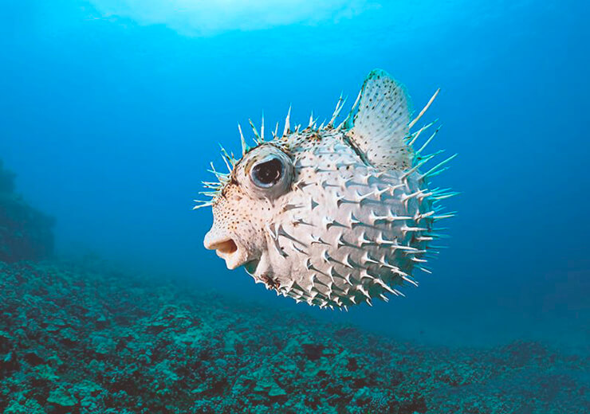
Рыба еж
Рыба еж - медленные обитатели морей.
Тело морского ежа покрыто панцирем, из которого торчат острые иглы с ядом. С помощью игл ежи защищаются от врагов Чувствуя надвигающуюся опасность, они набирают воду и стремительно раздуваются в шар.
Еда: моллюски, кораллы и морские черви.
Внутренние органы ежа ядовитые.

Slide 6
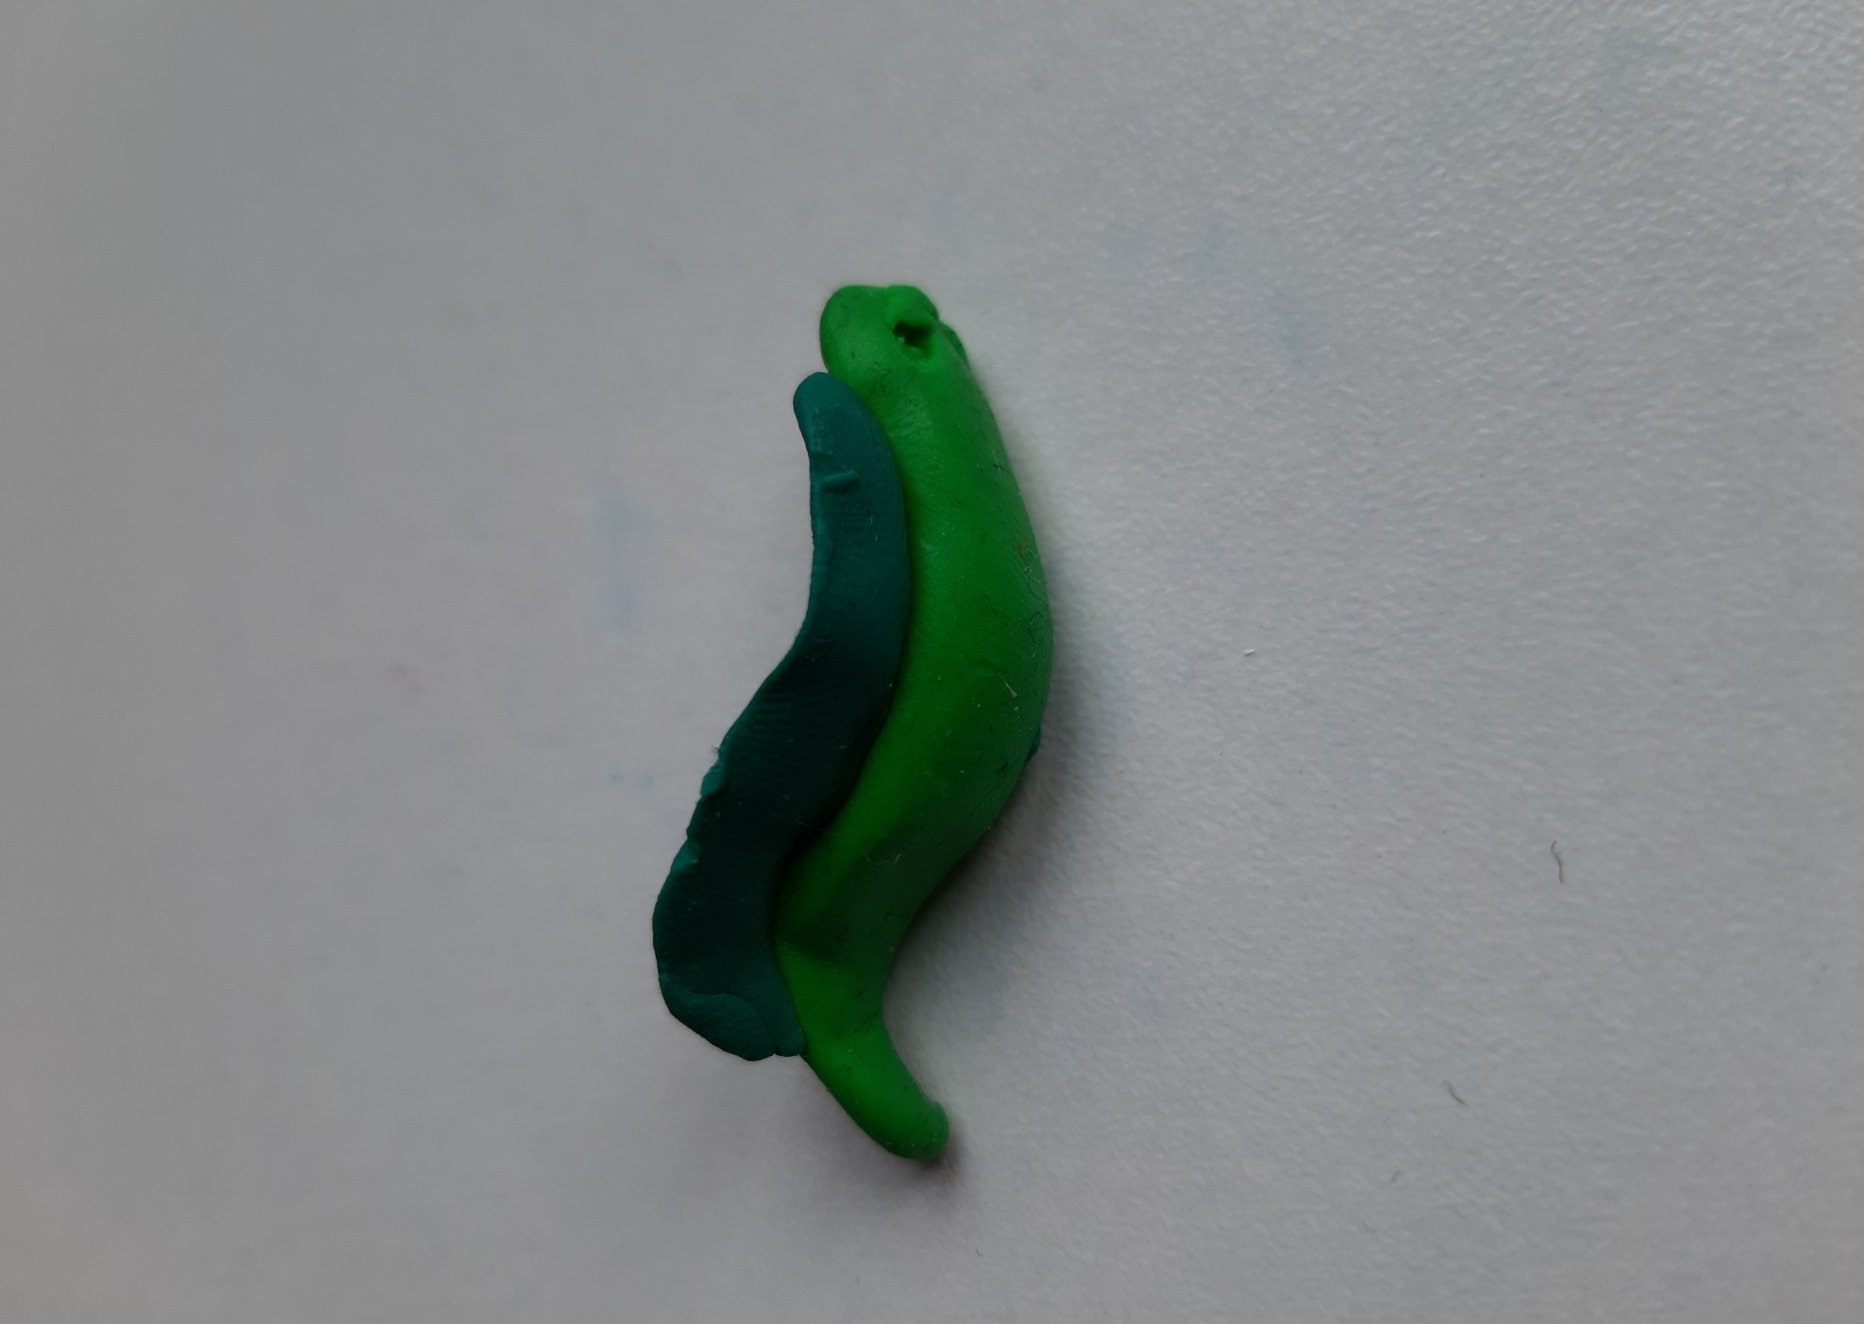
Угорь
Эта необычная рыба. У угря нет чешуи, его кожа голая и гладкая. Маленькие глаза, два небольших грудных плавника, длинное (от 1 до 3 метров) змееобразное тело .
От хвоста и до середины брюшка, имеется большой плавник, с помощью которого рыба и плавает. Любит уединение, плавает в расщелинах скал, морских гротах.

Slide 7
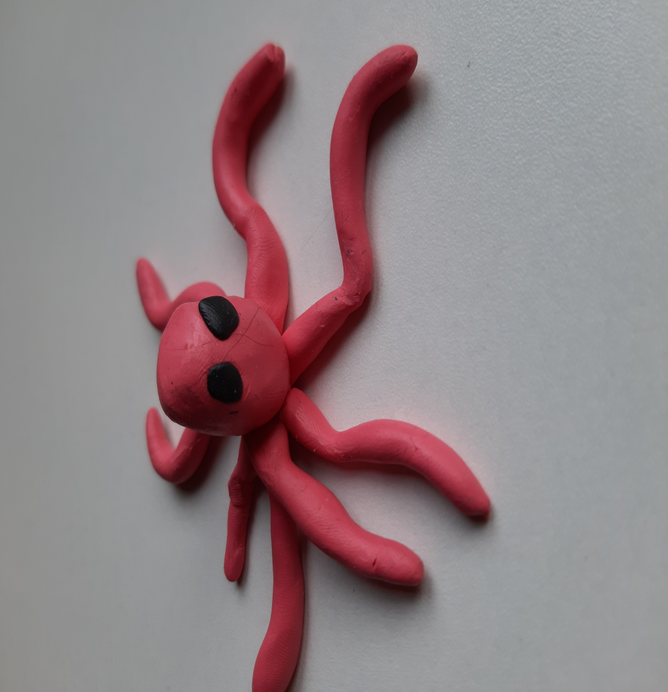
Осьминог
Осьминоги имеют необычное и удивительное строение тела. Голова срослась с туловищем. Рот у осьминогов небольшой, вокруг которого располагаются щупальца. Щупалец восемь.
Мягкое, эластичное тело. Может менять форму.
У осьминога три сердца.
Имеет чернильный мешок, в котором хранится особое красящее вещество для выпуска в случае опасности или испуга. Также умеют изменить цвет окраски. Если напуган – он белеет. Если разгневан – краснеет.
На теле осьминога есть участки кожи, которые светятся. Эти фонарики помогают ему на большой глубине, где очень темно

Slide 8
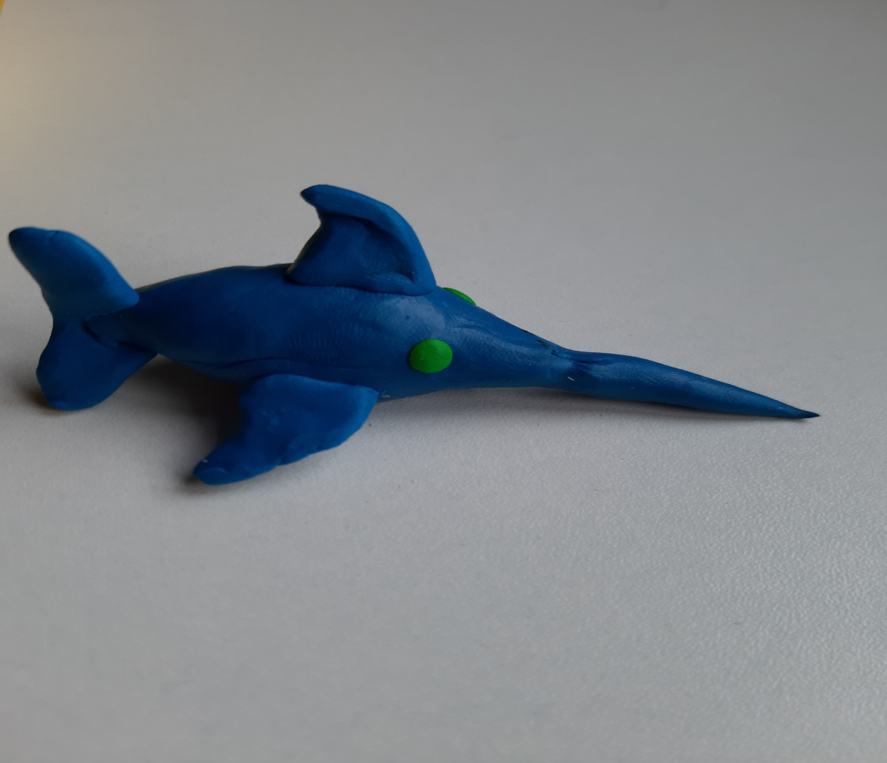
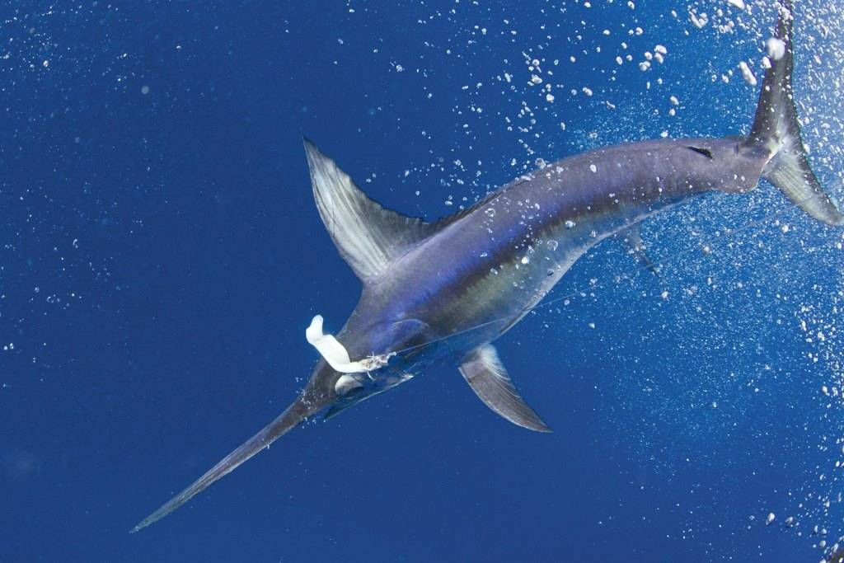
Рыба-меч
Рыба-меч является самым быстрым животным в мире, способным развивать скорость до 100 км/ч. Для этого в распоряжении у нее мускулистое тело, лишенное чешуи, плавники и хвост в виде серпа
Вытянутая вперед верхняя челюсть рыбы-меча напоминает копье или меч, и владеет им она действительно как мечом для добывания пищи.

Slide 9
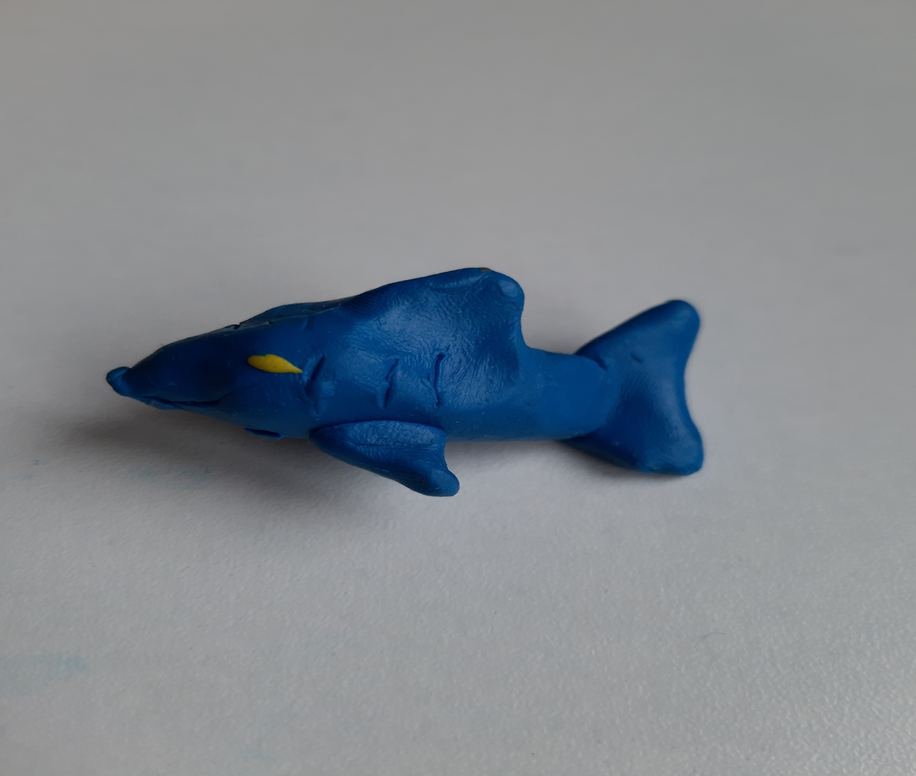
Акула
Акула – это большие, быстрые и зубастые рыбы.
Тело имеет обтекаемую форму и внешне напоминает торпеду.
Зубы у акул расположены в шесть рядов, они очень острые, как пила.
Может быть до 3 тыс.зубов.
Акулы не чувствуют боли.
Самое тонкое обоняние из всех животных.
Издалека учует капельку крови.
Бывают совсем маленькие акулы размером 17 см. , а есть огромные - до 20 метров в длину (китовая акула).
Китовая акула питается планктоном и мелкими рыбешками, в отличие от других акул-хищников.

Slide 10
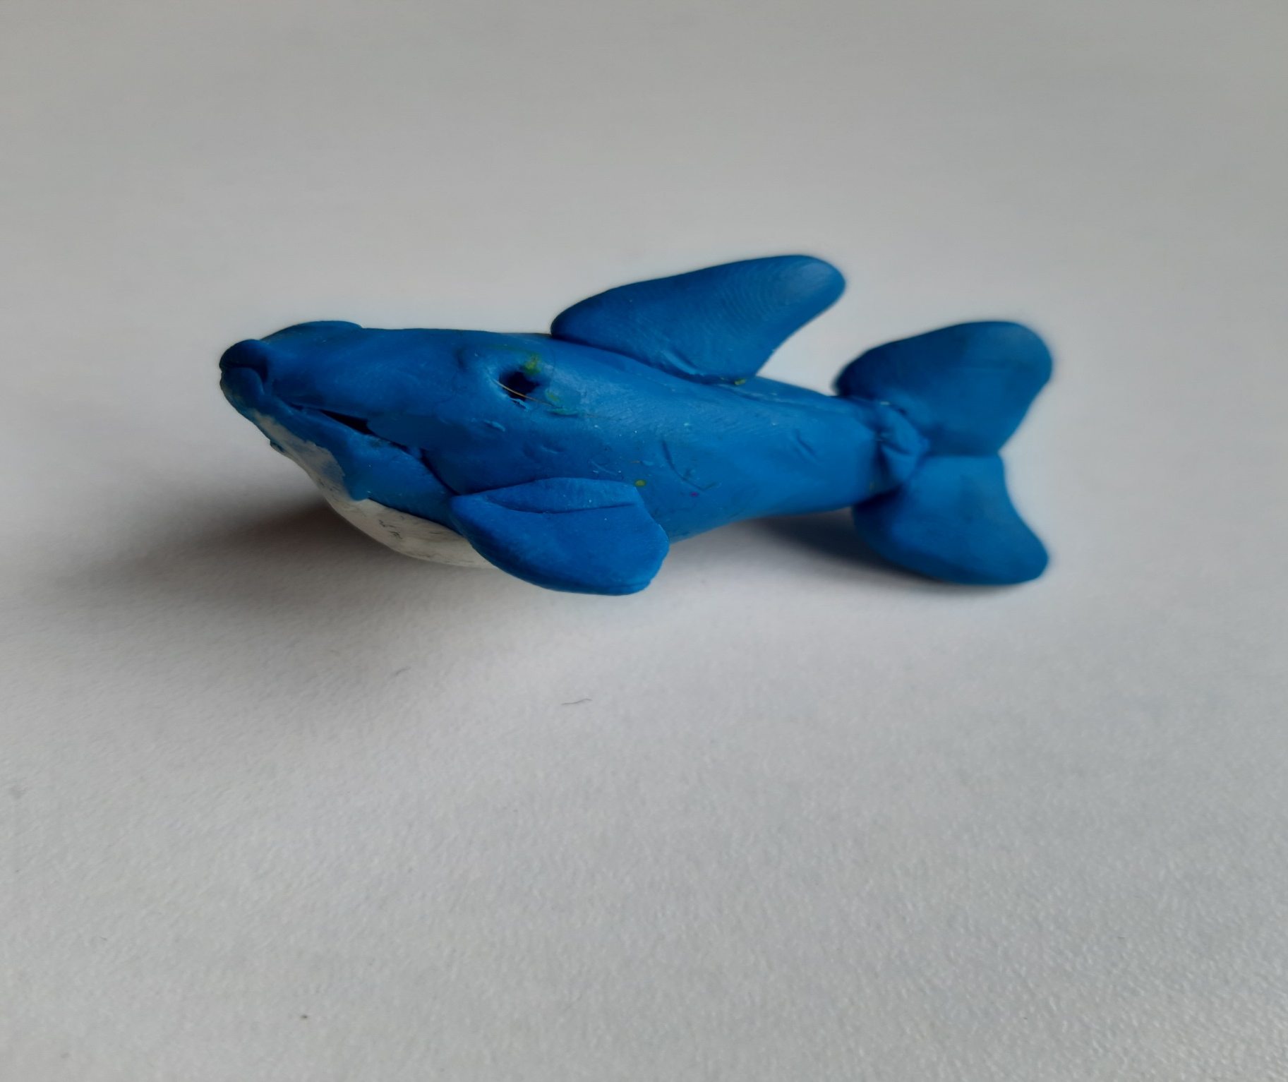
Синий кит
Синий кит - самый большой кит, самое большое и тяжелое животное.
Его длина достигает 30 метров, а масса может достигать до 200 тыс.килограмм.
Верхняя часть кита сине-серого цвета, тогда как нижняя –серая или белая.
Сердце синего кита размером с автомобиль.
Синие киты – самые громкие животные на земле. Громкость значительно превышает звук реактивного двигателя – можно услышать на расстоянии, превышающем 1 тыс. км.
У синего кита зубов нет - он питается планктоном.

Slide 11
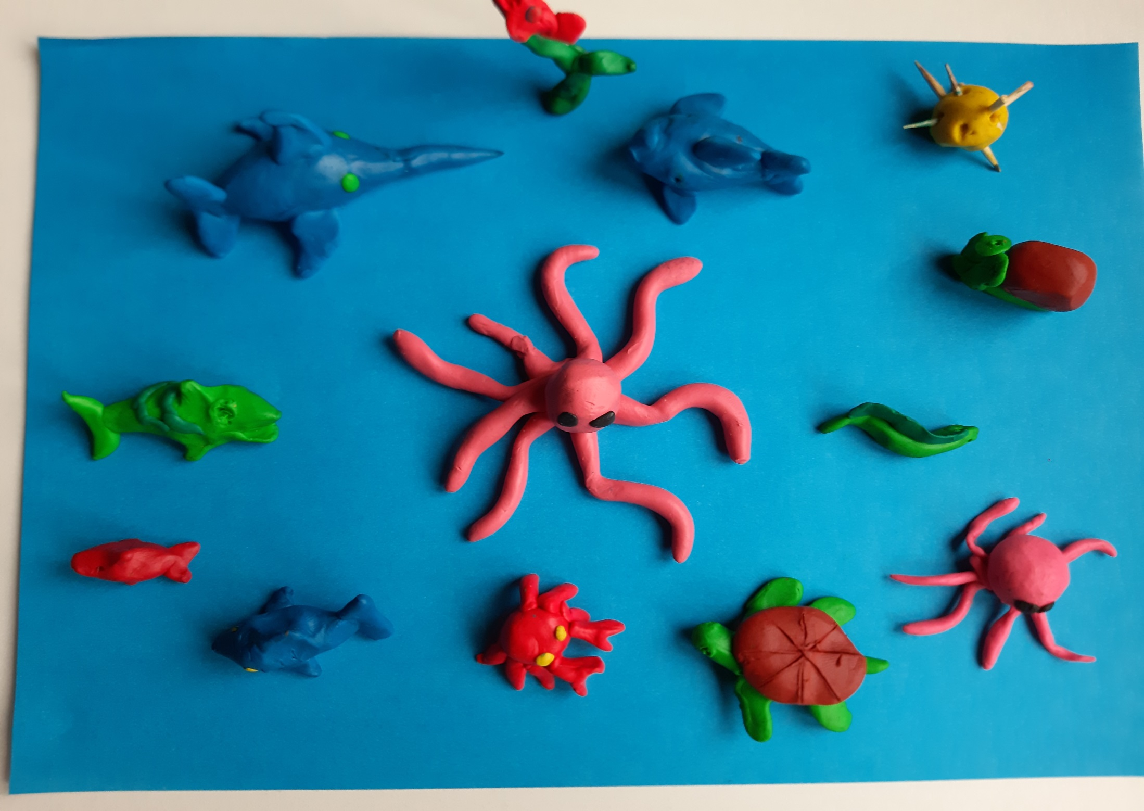
Спасибо за внимание!

